Slide 1

Regards croisés sur la coopération Franco-coréenne
5 juillet 2016
Palais des Congrès de Paris

Slide 2


Allocutions d’ouverture
Président français de la séance
Roland RIES, Maire de Strasbourg, Président de Cités Unies France
Président coréen de la séance
Kyu Ok KIM, Vice-Maire de Busan

Slide 3
Allocutions d’ouverture
M. Chul Min MO, Ambassadeur de la République de Corée en France

Slide 4
Connaissances administratives et organisationnelles pour travailler en coopération internationale avec la Corée
Honghwan KIM, Directeur du Centre de recherche politique décentralisée – GAOK (Policy and Rechearch Center)
Réactions de Monsieur Alain GOURNAC, Sénateur des Yvelines, Président du groupe France-Corée du sud du Sénat ( à confirmer).
Temps d’échanges avec la salle

Slide 5
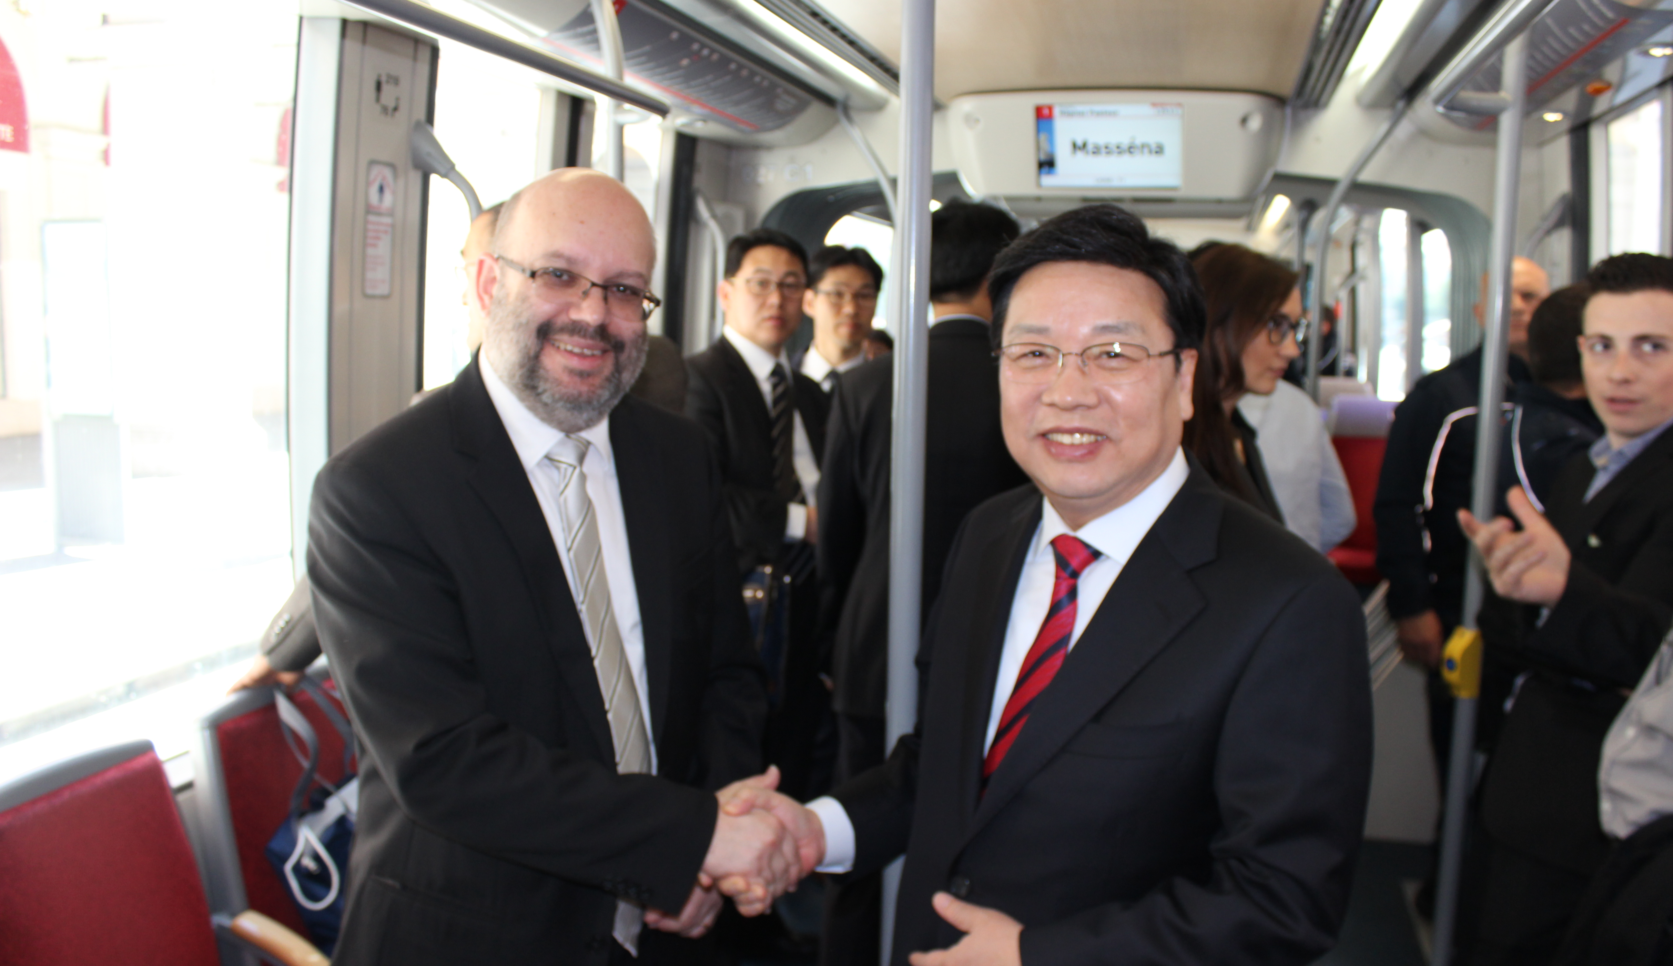
Témoignages de coopérations présentes …
Une très belle association franco-coréenne visant à mettre la « Smart city au service des citoyens »
Le Maire de Nice, Philippe PRADAL et son homologue de Daejeon, lors d’une visite technique du tramway niçois.
Morgane Millon, Directrice des relations internationales, Ville d’Issy-les-Moulineaux

Slide 6
Témoignages de coopérations …. d’avenir
Eun Hee CHO, Maire du District Seocho (Séoul)
photo
Hyun RYUL, Adjoint au Maire de Jinju

Slide 7
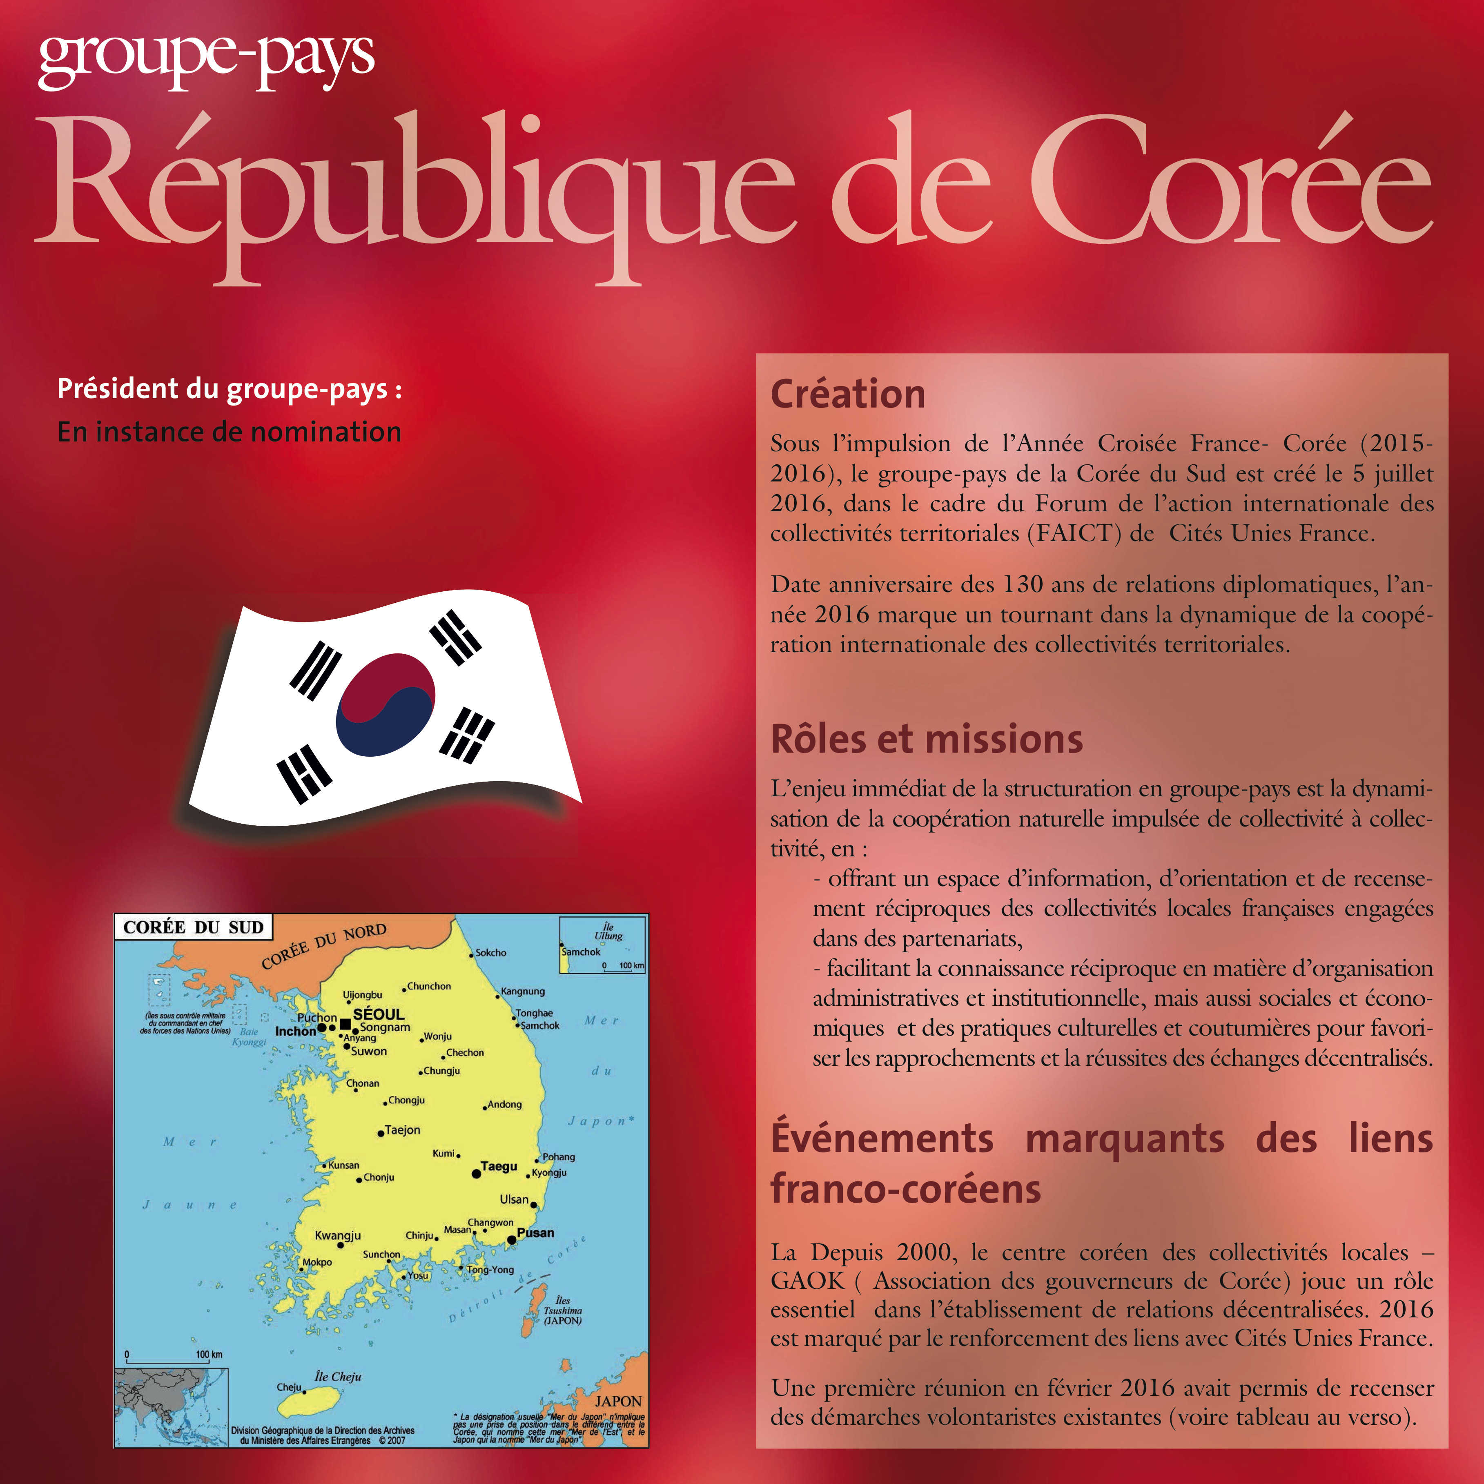
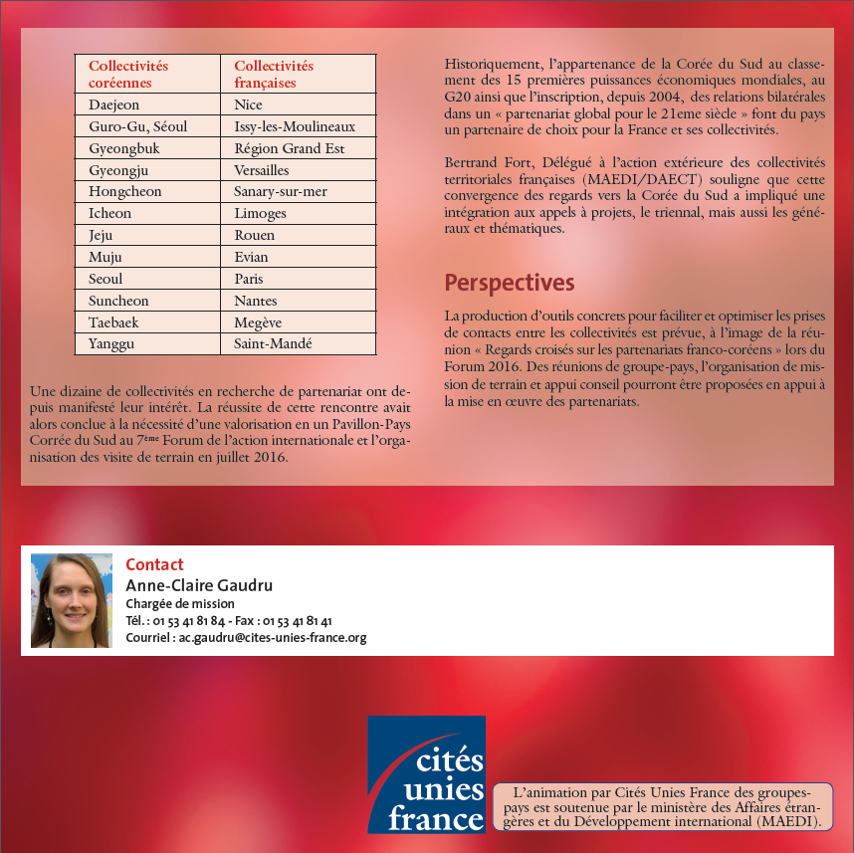
Présentation-inauguration du Groupe-pays de Cités Unies France

